Slide 1
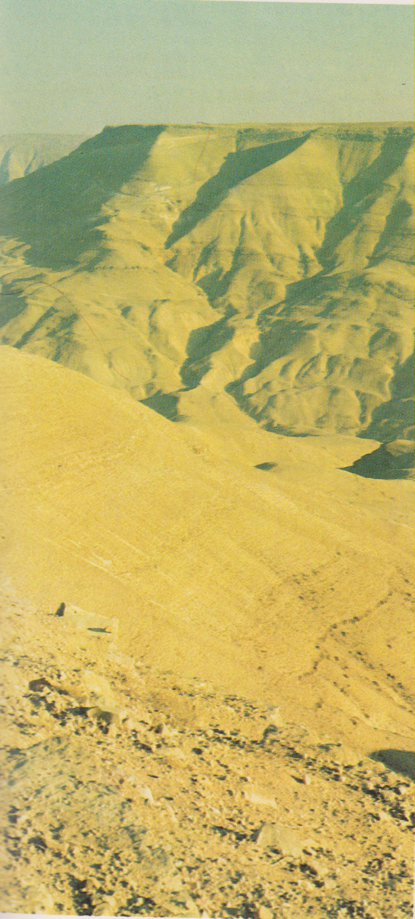
Nebo, la cima del monte

